Slide 1
동아 초등학교 전자저작물
[수학(안) 교구 기획안]
기본 정보
과목명 | 수학(안)
작성자 | 한규석
Revision History
날짜 |  | 변경 / 추가 내역
20. 03. 20 | v1.0 | 스토리보드 초안 작성

Slide 2
사용 단원 : 3-1-1 덧셈과 뺄셈
버스 정류장 게임
버스를 찾아라!

Slide 3
수학(안) 교구기획안
01(단원)_01(페이지수)_01(팝업순서)
3-1 덧셈과 뺄셈
버스 정류장 게임
1 | 시작하기 버튼 시작하기 버튼 클릭 시 게임 화면으로 이동한다.
2 | 게임방법 버튼 게임방법 버튼 클릭 시 게임방법을 설명 화면으로 이동한다.
3
4
버스 정류장 게임
시작하기
게임방법

Slide 4
수학(안) 교구기획안
01(단원)_01(페이지수)_01(팝업순서)
3-1 덧셈과 뺄셈
버스 정류장 게임
1 | X 버튼 클릭 시 메인 화면으로 돌아간다.
2
3
4
1
x
집
학교
스마트폰 화면의 길 찾기 어플을 이용하여 알맞은 버스의 번호를 구하면 된다.
804 + 220
560
4대의 버스가 정차해 있다 알맞은 버스를 골라 탑승한다.
1

Slide 5
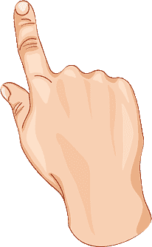
수학(안) 교구기획안
01(단원)_01(페이지수)_01(팝업순서)
3-1 덧셈과 뺄셈
버스 정류장 게임
1 | 스마트폰 스마트폰 화면에 특정장소(집)에서 특정장소(학교)로 이동하는 버스의 번호를 구할 수 있는 식이 나타난다.
2 | 버스 4대의 버스가 있다 문제의 해답을 구하여 버스를 선택할 수 있다.
3 | 손가락 마우스 커서가 손가락 모양으로 되어있다.
4
1
집
학교
804 + 220
3
2
560
1024
1125
820
1
2
3
4
마우스 커서는 단순한 손 모양보다는 교통카드를 들고 있는 손 모양으로 되어있는 것이 더 좋을 것 같아요.

Slide 6
수학(안) 교구기획안
01(단원)_01(페이지수)_01(팝업순서)
3-1 덧셈과 뺄셈
버스 정류장 게임
1 | 정답일 시 선택한 버스가 정답일 시 ‘삑 정답입니다.’ 소리가 나오고 버스가 출발한다.
2
3
4
집
학교
집 가는 버스
804 + 220
804 + 220
560
1
1125
820
1024
1
2
3
4

Slide 7
수학(안) 교구기획안
01(단원)_01(페이지수)_01(팝업순서)
3-1 덧셈과 뺄셈
버스 정류장 게임
1 | 오답일 시 선택한 버스가 오답일 시 ‘삐빅 답을 다시 한번 확인해 주세요.’ 소리가 나오고 버스가 출발하지 않는다.
2 | 학습 효과: 세 자리 수 더하기, 빼기를 학습할 수 있다.
집
학교
804 + 220
1
560
1024
1125
820
1
2
3
4

Slide 8
사용 단원 : 3-1-5 길이와 시간
쿠키 굽기 게임
레시피를 이용하여 맛있는 쿠키를 구워라!

Slide 9
수학(안) 교구기획안
01(단원)_01(페이지수)_01(팝업순서)
3-1 길이와 시간
쿠키 굽기 게임
1 | 시작하기 버튼 시작하기 버튼 클릭 시 게임 화면으로 이동한다.
2 | 게임방법 버튼 게임방법 버튼 클릭 시 게임방법을 설명 화면으로 이동한다.
3
4
쿠키 굽기 게임
시작하기
게임방법

Slide 10
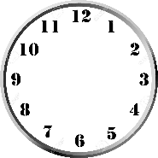
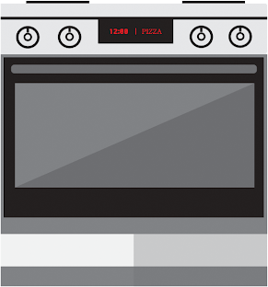
수학(안) 교구기획안
01(단원)_01(페이지수)_01(팝업순서)
3-1 길이와 시간
쿠키 굽기 게임
1 | X 버튼 클릭 시 메인 화면으로 돌아간다.
2
3
4
1
x
현재 시각을 나타내고 있다.
쿠키 레시피
오븐에 2시간 40분
조리에 필요한 시간이 적혀 있다.
1
요리가 완성되는 시간이 나타나 있다.

Slide 11
수학(안) 교구기획안
01(단원)_01(페이지수)_01(팝업순서)
3-1 길이와 시간
쿠키 굽기 게임
1 | 아날로그 시계 현재 시간을 알려준다.
2 | 쿠키 레시피 쿠키의 완성 시간을 표시해준다.
3 | 오븐 오븐 중앙에 표시된 전자시계 중 맞는 답으로 골라야 한다.
4 | 아날로그 시계와 쿠키 레시피의 시간을 합하여 오븐의 전자시계 중 맞는 답을 골라야 한다.
쿠키 레시피
쿠키 조리에 필요한 시간
오븐에 2시간 40분
1
2
3
1
2
3
4

Slide 12
수학(안) 교구기획안
01(단원)_01(페이지수)_01(팝업순서)
3-1 길이와 시간
쿠키 굽기 게임
1 | 정답일 시 오븐에서 잘 구워 진 쿠키가 나오며 정답 음악이 나온다.
2
3 | 학습 효과: 시간의 덧셈을 학습할 수 있다. 시계 보는 법을 학습할 수 있다.
쿠키 레시피
오븐에 2시간 40분
2
1
1
2
3
4

Slide 13
수학(안) 교구기획안
01(단원)_01(페이지수)_01(팝업순서)
3-1 길이와 시간
쿠키 굽기 게임
1 | 오답일 시 오븐에서 새까맣게 타거나 반죽 상태의 쿠키가 나오며 오답 음악이 나온다.
2
3 | 학습 효과: 시간의 덧셈을 학습할 수 있다. 시계 보는 법을 학습할 수 있다.
쿠키 레시피
오븐에 2시간 40분
2
1
1
2
3
4

Slide 14
사용 단원 : 3-2-4 분수
분수 양팔저울
서로 다른 분수의 크기를 비교해보자

Slide 15
수학(안) 교구기획안
01(단원)_01(페이지수)_01(팝업순서)
3-1 분수와 소수
분수 양팔저울
1 | 시작하기 버튼 시작하기 버튼 클릭 시 게임 화면으로 이동한다.
2 | 게임방법 버튼 게임방법 버튼 클릭 시 게임방법을 설명 화면으로 이동한다.
3
4
분수 양팔저울
시작하기
게임방법

Slide 16
수학(안) 교구기획안
01(단원)_01(페이지수)_01(팝업순서)
3-1 분수와 소수
분수 양팔저울
1 | X 버튼 클릭 시 메인 화면으로 돌아간다.
2
3
4
1
x
13
2
10
1
10
양팔저울 – 양팔저울의 양쪽에 분모가 같은 분수(진분수, 가분수, 대분수)가 출력된다.
>
=
<
등호, 부등호 버튼 – 양팔저울의 분수를 보고 큰 값의 버튼을 클릭한다.

Slide 17
수학(안) 교구기획안
01(단원)_01(페이지수)_01(팝업순서)
3-1 분수와 소수
분수 양팔저울
1 | 양팔저울 수평 상태의 양팔저울
2 | 분수 양팔저울의 양쪽에 분모가 같은 분수(진분수, 가분수, 대분수)가 출력된다.
3 | 등호, 부등호 버튼 시소 양쪽의 분수를 비교하여 등호, 부등호 버튼을 클릭한다.
4
1
2
13
2
1
10
10
3
>
=
<
양팔 저울의 양쪽에 분모가 같은 분수가 출력될 때, 분자가 다른 경우도 출력되어야 해요. 예시 화면이 같은 경우만 있어서요.
등호, 부등호 버튼 선택 부분을 하나의 망이나 테두리 안에 있도록 처리

Slide 18
수학(안) 교구기획안
01(단원)_01(페이지수)_01(팝업순서)
3-1 분수와 소수
분수 양팔저울
1 | 양팔저울 등호, 부등호 버튼 클릭 시 양팔저울이 더 큰 분수 쪽으로 기울어진다.
2 | 등호, 부등호 버튼 등호, 부등호 버튼 클릭 시 버튼의 색이 바뀐다.
3 | 정답일 시 정답 문구가 표시된다.
4
1
>
2
1
2
정답입니다.
10
13
3
10
>
=
<

Slide 19
수학(안) 교구기획안
01(단원)_01(페이지수)_01(팝업순서)
3-1 분수와 소수
분수 양팔저울
1 | 시소 등호, 부등호 버튼 클릭 시 시소가 더 큰 분수 쪽으로 기울어진다.
2 | 등호, 부등호 버튼 등호, 부등호 버튼 클릭 시 버튼의 색이 바뀐다.
3 | 오답일 시 오답 문구가 표시되며, 분수 바구니가 바닥에 떨어지며, 다시 풀기 버튼이 생성된다.
4 | 학습 효과: 시소를 이용하여 분수(진분수, 가분수, 대분수)의 크기를 비교할 수 있다.
1
<
다시 해보기
오답입니다.
2
13
10
3
>
=
<
2
1
10

Slide 20
사용 단원 : 3-2-5 들이와 무게
장보기 게임
마트에 가서 쪽지의 물건을 담는 게임

Slide 21
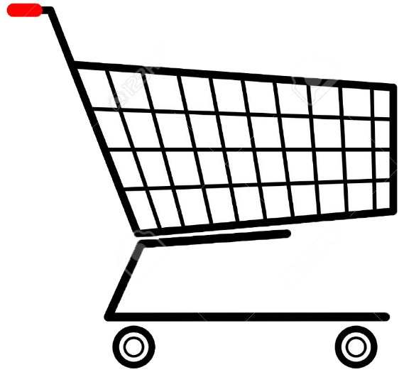
수학(안) 교구기획안
01(단원)_01(페이지수)_01(팝업순서)
3-3 들이와 무게
장보기 게임
1 | 시작하기 버튼 시작하기 버튼 클릭 시 게임 화면으로 이동한다.
2 | 게임방법 버튼 게임방법 버튼 클릭 시 게임방법을 설명 화면으로 이동한다.
게임방법
장보러 가기
장보기 게임

Slide 22
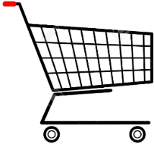
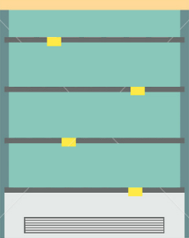
수학(안) 교구기획안
01(단원)_01(페이지수)_01(팝업순서)
3-3 들이와 무게
장보기 게임
1 | X 버튼 클릭 시 메인 화면으로 돌아간다.
2
3
4
쇼핑카트 – 진열대의 상품을 클릭 시 쇼핑카트에 채워진다.
1
x
사야할 것
쪽지 – 쇼핑카트에 담아야 하는 품목과 무게가 적혀 있다.
수박 3kg
사과 1kg
감자 3kg
셀프 계산대 – 사야하는 물품이 충족되면 계산하기를 클릭하여 정답의 진위여부 확인가능
계산하기
100ml
200ml
상품 – 음료 및 야채, 채소의 상품이 진열되어 있다.
500ml
감자 1개
150g
배추 1포기 500g
버섯 1개
100g
1000ml
나중에 문구 수정하시겠지만 게임을 하는 사람이 이해할 수 있는 문장으로 구성해야 할 것 같아요.
하나, 쇼핑카트에 담아야 하는 품목과 무게가 적혀 있는 쪽지를 확인한다.
둘, 쪽지를 보고 진열대에 있는 음료 및 채소를 클릭하여 쇼핑카트에 물건을 담는다.
셋, 사야할 것을 모두 담으면 계산하기를 클릭하여 정답을 확인한다.
사과 1개
200g
수박 1통
1000g
오이 1개
100g

Slide 23
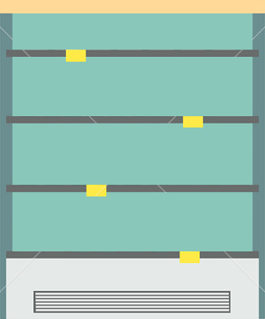
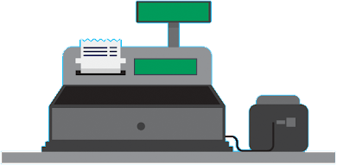
수학(안) 교구기획안
01(단원)_01(페이지수)_01(팝업순서)
3-3 들이와 무게
장보기 게임
1 | 상품 칸 여러가지의 상품이 있다. 상품에는 단위가(g, ml) 개시 되어있다. 클릭 시 1개씩 쇼핑카트에 담긴다.
2 | 쇼핑카트 물건을 클릭 시 쇼핑카트에 물건이 담긴다.
3 | 쪽지 게임의 목표가 적혀있다.
4 | 계산대 계산하기를 클릭하면 담겨져 있는 무게를 확인한다.
1
100ml
200ml
감자 1개
150g
배추 1포기 500g
버섯 1개
100g
500ml
1000ml
사과 1개
200g
수박 1통
1000g
오이 1개
100g
3
사야할 것
2
수박 3kg
사과 1kg
감자 1.5kg
4
물건을 빼는 기능도 있어야 할 것 같아요. 계산하기 전에 수정할 수 있는 기회를 줘야 할 것 같아요. 이 기능은 고구마 상자에 담기와 비슷하게 구현하면 될 것 같아요.
물건의 무게와 단위가 kg, L로도 제시되면 좋을 것 같아요.
오답인 경우 어느 정도의 무게(들이)가 넘치거나 부족하다는 표시가 가능할까요?
계산하기

Slide 24
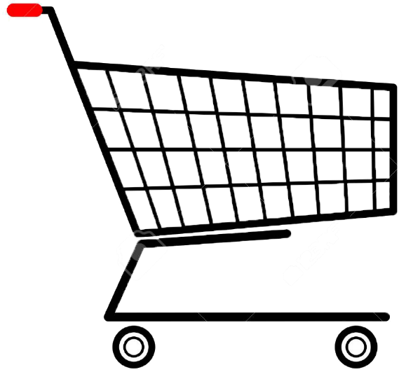
수학(안) 교구기획안
01(단원)_01(페이지수)_01(팝업순서)
3-3 들이와 무게
장보기 게임
1 | 정답일 시 계산대에서 ‘계산이 완료되었습니다.’라고 소리가 나온다.
2
3
4
100ml
200ml
감자 1개
150g
배추 1포기 500g
버섯 1개
100g
500ml
1000ml
사과 1개
200g
수박 1통
1000g
오이 1개
100g
사야할 것
수박 3kg
사과 1kg
감자 1.5kg
1
계산하기

Slide 25
수학(안) 교구기획안
01(단원)_01(페이지수)_01(팝업순서)
3-3 들이와 무게
장보기 게임
1 | 오답일 시 물건을 초과했을 시 ‘물건을 덜어주세요.’라고 소리가 나오고 물건을 덜 담았을 시 ‘물건을 더 담아주세요’라고 소리가 나오며 다시 해보기 버튼이 출력된다.
2
3 | 학습 효과: 마트에서 장보는 상황을 이용하여 들이와 무게의 단위를 쉽게 이해할 수 있다.
100ml
200ml
감자 1개
150g
배추 1포기 500g
버섯 1개
100g
500ml
다시 해보기
1000ml
사과 1개
200g
수박 1통
1000g
오이 1개
100g
사야할 것
수박 3kg
사과 1kg
감자 3kg
1
계산하기

Slide 26
사용 단원 : 4-1-2 각도
피자를 포장하자
주문이 들어온 메뉴별로 피자를 포장하자

Slide 27
수학(안) 교구기획안
01(단원)_01(페이지수)_01(팝업순서)
4-2 각도
피자를 포장하자
1 | 시작하기 버튼 시작하기 버튼 클릭 시 게임 화면으로 이동한다.
2 | 게임방법 버튼 게임방법 버튼 클릭 시 게임방법을 설명 화면으로 이동한다.
3
4
피자를 포장하자
시작하기
게임방법

Slide 28
수학(안) 교구기획안
01(단원)_01(페이지수)_01(팝업순서)
4-2 각도
피자를 포장하자
1 | X 버튼 클릭 시 메인 화면으로 돌아간다.
2
3
4
피자박스 – 피자가 채워진다. 최대 360º까지 채워진다.
1
x
주문전화 – 여러 메뉴의 피자가 각도로 표시되어 주문이 온다. 주문전화의 내용을 보고 피자를 피자박스에 채우면 된다.
45º,
135º,
90º,
90º
포장 해 주세요.
피자조각버튼 – 8가지의 피자 버튼을 클릭하면 피자박스로 피자가 채워진다. 해당 라운드마다 피자의 각도가 달라진다.
45º
주문 전화가 피자박스보다 먼저 소개되어야 할 것 같아요.
게임 방법 소개가 좀 더 구체적이어야 할 것 같아요.
주문 전화 – 주문한 피자의 종류와 양을 확인한다. 피자의 양은 각도로 표시된다.
피자 조각 버튼 - 8가지 종류의 조각 피자 중 주문한 피자를 주문한 양에 맞게 클릭합니다. 해당 라운드마다 피자의 종류와 양이 달라집니다.

Slide 29
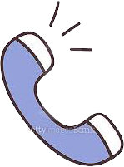
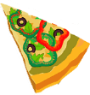
수학(안) 교구기획안
01(단원)_01(페이지수)_01(팝업순서)
4-2 각도
피자를 포장하자
1 | 피자 박스 피자가 채워질 빈 피자박스
2 | 피자조각 버튼 8가지의 피자 버튼 클릭 시 피자박스에 피자가 채워진다.
3 | 포장 주문 주문내역에 피자 종류와 각도가 나와있다.
4
3
45º,
135º,
90º,
1
90º
포장 해 주세요.
2
45º
피자 조각을 담은 후 포장하기 버튼이 있어야 할 것 같아요. 버튼을 누른 후에 정답인 경우 정답입니다 또는 오답인 경우 오답입니다가 나와야 해요.

Slide 30
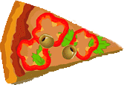
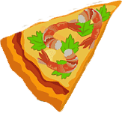
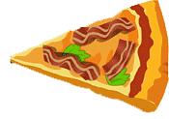
수학(안) 교구기획안
01(단원)_01(페이지수)_01(팝업순서)
4-2 각도
피자를 포장하자
1 | 피자 박스 피자가 채워진다 피자는 한조각에 45º
2
3
4
45º,
135º,
90º,
90º
포장 해 주세요.
1
45º

Slide 31
수학(안) 교구기획안
01(단원)_01(페이지수)_01(팝업순서)
4-1 각도
피자를 포장하자
1 | 정답일 시 피자 박스가 닫히며 손이 내려와 피자를 가져간다.
2
3
4
3
45º,
135º,
90º,
90º
포장 해 주세요.
1
2
45º

Slide 32
수학(안) 교구기획안
01(단원)_01(페이지수)_01(팝업순서)
4-2 각도
피자를 포장하자
1 | 오답일 시 오답 문구가 화면 중앙에 표시되며 다시 해보기 버튼이 출력된다.
2
3
3
45º,
135º,
90º,
다시 해보기
90º
포장 해 주세요.
1
오답입니다.
2
45º
오답입니다. 대신에 주문이 취소되었습니다.? 주문 내용이 틀립니다.? 아님 포장 박스가 안 닫히고 항의전화가 온다던가 좀 재미있게 들어가면 좋겠어요.

Slide 33
수학(안) 교구기획안
01(단원)_01(페이지수)_01(팝업순서)
4-2 각도
피자를 포장하자
1 | 피자 버튼 문제가 다음으로 넘어갈수록 피자의 조각수가 많아진다.
2
3 | 학습 효과: 각도를 학습할 수 있다.
30º,
180º,
90º,
60º
포장 해 주세요.
1
30º

Slide 34
사용 단원 : 4-1-4 평면도형의 이동
열쇠를 찾아라
보물상자의 열쇠를 찾아라

Slide 35
수학(안) 교구기획안
01(단원)_01(페이지수)_01(팝업순서)
4-4 평면도형의 이동
열쇠를 찾아라
1 | 시작하기 버튼 시작하기 버튼 클릭 시 게임 화면으로 이동한다.
2
3
4
열쇠를 찾아라
시작하기

Slide 36
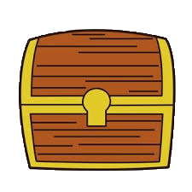
수학(안) 교구기획안
01(단원)_01(페이지수)_01(팝업순서)
4-4 평면도형의 이동
열쇠를 찾아라
1 | 보물상자 보물상자 상단에 도형과 방향 돌리기, 뒤집기 문제가 출력돼있다.
2 | 열쇠 보물상자의 열쇠 보물상자 상단의 문제를 보고 맞는 열쇠를 고른다.
3 | 석상 게임의 목표가 적혀있다.
4
3
보물상자에
적힌 암호를 풀고
보물 상자의
열쇠를 찾아서
보물을 획득하라
1
?
2
보기 중에 회전하거나 했을 때 답이 중복되지 않도록 조심해 주세요. (전에 제안했던 카드 이미지 형태는 힘든 거죠?)
1
2
3
4

Slide 37
수학(안) 교구기획안
01(단원)_01(페이지수)_01(팝업순서)
4-4 평면도형의 이동
열쇠를 찾아라
1 | 정답일 시 열쇠가 보물상자에 맞춰지고 상자가 열리고 보물이 쏟아진다.
2
3
4
1
보물상자에
적힌 암호를 풀고
보물 상자의
열쇠를 찾아서
보물을 획득하라

Slide 38
수학(안) 교구기획안
01(단원)_01(페이지수)_01(팝업순서)
4-4 평면도형의 이동
열쇠를 찾아라
1 | 오답일 시 열쇠가 맞지 않고 보물 상자가 구덩이로 떨어져 열 수 없게 되며 다시 해보기 버튼이 출력된다.
2
3
4 | 학습 효과: 도형의 이동을 학습할 수 있다.
1
보물상자에
적힌 암호를 풀고
보물 상자의
열쇠를 찾아서
보물을 획득하라
다시 해보기

Slide 39
사용 단원 : 4-2-3 소수의 덧셈과 뺄셈
고구마 무게 맞추기
무게에 맞춰 박스에 고구마를 담아보자.

Slide 40
수학(안) 교구기획안
01(단원)_01(페이지수)_01(팝업순서)
4-2 소수의 덧셈과 뺄셈
고구마 무게 맞추기
1 | 시작하기 버튼 시작하기 버튼 클릭 시 게임 화면으로 이동한다.
2 | 게임방법 버튼 게임방법 버튼 클릭 시 게임방법을 설명 화면으로 이동한다.
3
4
고구마 무게 맞추기
시작하기
게임방법

Slide 41
수학(안) 교구기획안
01(단원)_01(페이지수)_01(팝업순서)
4-2 소수의 덧셈과 뺄셈
고구마 무게 맞추기
1 | X 버튼 클릭 시 메인 화면으로 돌아간다.
2
3
4
상자 – 고구마 버튼을 클릭 시 고구마가 담긴다.
1
x
주문전화 – kg단위의 포장 전화가 온다.
고구마 3.8kg 포장 해주세요.
0.1kg
0.2kg
고구마 – 주문전화를 보고 알맞은 무게를 고구마를 클릭하여 박스에 채워넣는다.
0.3kg
0.4kg
0.5kg
0.6kg
0.7kg
0.8kg
0.9kg
넣기, 빼기, 포장하기 버튼 – 넣기, 빼기 버튼을 한번 클릭하면 버튼이 활성화가 된다.
포장하기 버튼을 클릭 시 정답 확인 화면으로 넘어간다.
넣기
빼기
포장하기

Slide 42
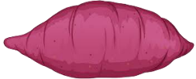
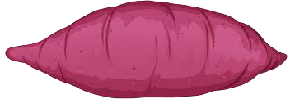
수학(안) 교구기획안
01(단원)_01(페이지수)_01(팝업순서)
4-2 소수의 덧셈과 뺄셈
고구마 무게 맞추기
1 | 상자 빈 상자가 있다.
2 | 수화기 수화기에서 고구마 포장주문이 온다.
3 | 고구마 0.1kg부터 0.9kg까지의 고구마 버튼이 있다. 고구마를 클릭 시 상자로 고구마가 채워진다.
4 | 넣기, 빼기, 포장하기 버튼 고구마를 추가할 땐 넣기 버튼 뺄 땐 빼기버튼 고구마 포장이 완료 됐을 땐 포장하기 버튼을 클릭한다.
넣기
빼기
포장하기
고구마 3.8kg 포장 해주세요.
0.1kg
0.2kg
0.3kg
0.4kg
0.5kg
0.6kg
0.7kg
0.8kg
0.9kg
고구마를 넣을 때 넣기 버튼을 누르고 고구마를 클릭하는 건가요? 뺄 때는 빼기 버튼을 누르고 고구마를 클릭하는 건가요? 이런 경우라면 해당 버튼이 활성화된 것이 보여지면서 고구마를 선택해야 할 것 같아요.
마우스 드레그로 고구마를 상자에 넣고 뺄 수 있어야 편할 것 같아요.
고구마 무게에 따라 비율 맞게 그려 주세요.

Slide 43
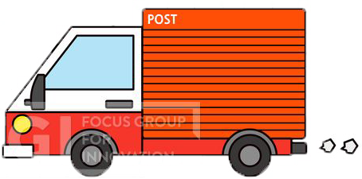
수학(안) 교구기획안
01(단원)_01(페이지수)_01(팝업순서)
4-2 소수의 덧셈과 뺄셈
고구마 무게 맞추기
1 | 정답일 시 포장된 고구마 박스를 싣고 택배가 출발한다.
2
3
4
정답입니다.
1

Slide 44
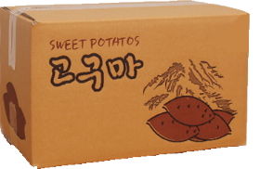
수학(안) 교구기획안
01(단원)_01(페이지수)_01(팝업순서)
4-2 소수의 덧셈과 뺄셈
고구마 무게 맞추기
1 | 오답일 시 포장된 고구마 박스를 남겨두고 택배가 출발하며 다시 해보기 버튼이 출력된다.
2
3 | 학습 효과: 소수의 덧셈과 뺄셈을 학습할 수 있다.
오답입니다.
1
다시 해보기
오답이 표시되는 상황 모두 통일해 주세요.

Slide 45
사용 단원 : 4-2-6 다각형
고향에 돌아가자
외계인의 고향 행성을 찾아주자

Slide 46
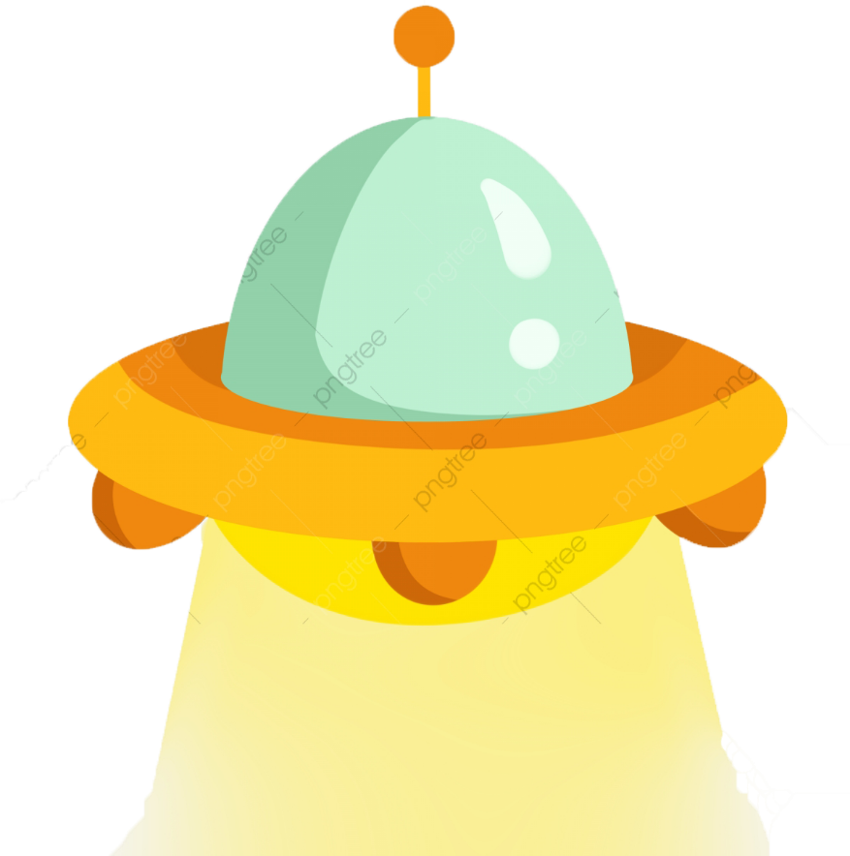
수학(안) 교구기획안
01(단원)_01(페이지수)_01(팝업순서)
4-2 -6 다각형
고향으로 돌아가자
1 | 시작하기 버튼 시작하기 버튼 클릭 시 게임 화면으로 이동한다.
2 | 게임방법 버튼 게임방법 버튼 클릭 시 게임방법을 설명 화면으로 이동한다.
3
4
고향으로 돌아가자
시작하기
게임방법

Slide 47
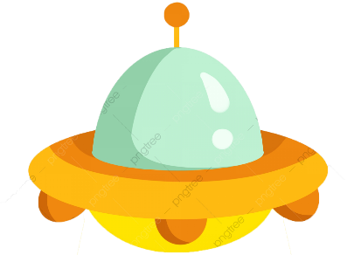
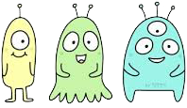
수학(안) 교구기획안
01(단원)_01(페이지수)_01(팝업순서)
4-2 -6 다각형
고향으로 돌아가자
1 | X 버튼 클릭 시 메인 화면으로 돌아간다.
2
3
4
1
x
1
행성 – 여러 모양의 다각형 행성이 있다.
외계인들의 말을 보고 맞는 행성을 클릭하면 된다.
우주선 – 정답일 시 외계인을 태우고 행성으로 돌아간다.
오답일 시 외계인을 버려둔 채 행성으로 돌아간다.
우리 행성은 평행 사변형이야
외계인 – 자기들의 행성으로 돌아가기 위해 도움을 요청하고있다.
외계인, 행성, 우주선 순서로 안내해 줘야 하지 않을까요?

Slide 48
수학(안) 교구기획안
01(단원)_01(페이지수)_01(팝업순서)
4-2 -6 다각형
고향으로 돌아가자
1 | 행성 여러 모양의 행성이 있다. 클릭 시 색이 변한다.
2 | 외계인 외계인이 자기 행성을 설명하고있다.
3
4
1
4
1
5
3
2
2
우리 행성은 평행 사변형이야

Slide 49
수학(안) 교구기획안
01(단원)_01(페이지수)_01(팝업순서)
4-2 -6 다각형
고향으로 돌아가자
1 | 정답일 시 우주선이 외계인들을 태운 후 행성으로 날아간다.
2
3
4
1
4
3
5
2
1

Slide 50
수학(안) 교구기획안
01(단원)_01(페이지수)_01(팝업순서)
4-2 -6 다각형
고향으로 돌아가자
1 | 오답일 시 오답일 시 우주선이 외계인을 태우지않고 행성으로 돌아가며 다시 해보기 버튼이 출력된다.
2
3
4 | 학습 효과: 다각형을 학습할 수 있다.
1
4
5
3
2
1
다시 해보기

Slide 51
Thank you
감사합니다.

